Slide 1
غير مذنب

Slide 2
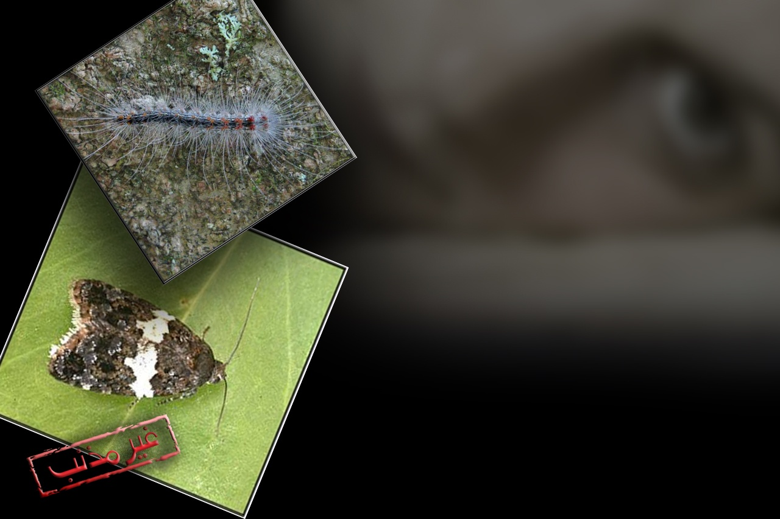
Agenda
1. إيه هو التحرش ؟
2. مين هو المتحرش ؟
3. إمتى نبدأ نعلم أولادنا
عن الجنس ؟
4. إزاى نحمى اولادنا
و من هو الطفل المُعرض؟
5. أسئله !

Slide 3
1. ما هو التحرش ؟
الكلام العلمي بيقول إن أي تعريف دقيق للتحرش بالطفل لازم الأول يكون قادر علي تعريف
مصطلح "طفل”
ومصطلح "جنسي”
ومصطلح "إيذاء"
Notes:
الفرق بين التحرش و الأغتصاب

Slide 4
1. ما هو التحرش ؟
مصطلح “طفل” :
“هو كل إنسان لم يتجاوز سنه
الثامنة عشرة، ما لم تحدد القوانين الوطنية سنا أصغر للرشد”
(الأمم المتحدة، اتفاقية حقوق الطفل عام 1990).

Slide 5
1. ما هو التحرش ؟
مصطلح “جنسي”:
“فالإيذاء الجنسي هو إجبار أو
إغواء الطفل أو الشخص الصغير على المشاركة في أنشطة جنسية، سواء كان الطفل واعي بما
يحدث أم لا.”
Notes:
التحرش = إيذاء جنسى

